Slide 1
第六章 多自由度体系微振动
小 结
一. 线性振动与平衡位置的稳定性
(1) 数学上, 线性振动体系的运动微分方程是线性方程.
(2) 物理上, 力学体系在平衡位置附近作微振动, 若只考虑它的最低级近似, 那么不论是自由振动、阻尼振动(阻力与速度一次方成正比)还是强迫振动, 也不管自由度是多少, 所得到的体系运动微分方程都是线性方程. 这种振动都属于线性振动.

Slide 2
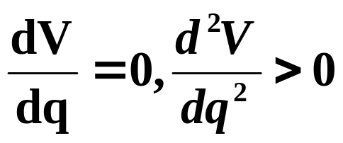
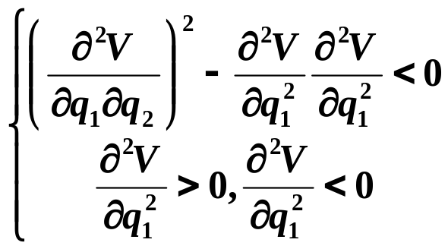
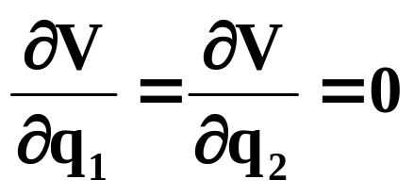
保守体系平衡位置稳定性的拉格朗日定理
如果在某一位置, 保守体系的势能有严格的极小值, 则此位置是体系的稳定平衡位置.
当自由度为l时
当自由度为2时
已证明: 如果势能在平衡位取极大值, 则是不稳定平衡; 势能是常数, 则是随遇平衡.

Slide 3
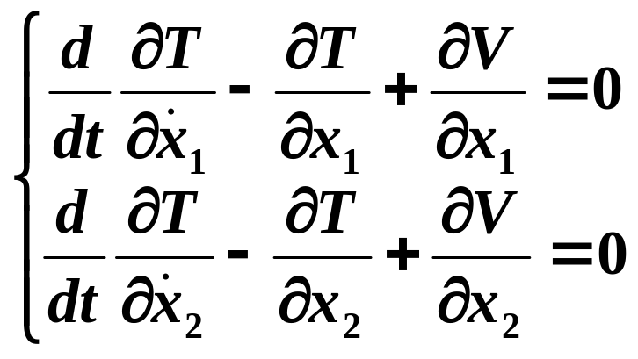
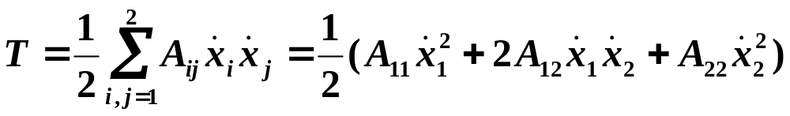
二. 两个自由度保守体系的自由振动
1. 建立微振动体系的运动微分方程
体系的运动方程 (2.1)
(1) 动能表达式.

Slide 4
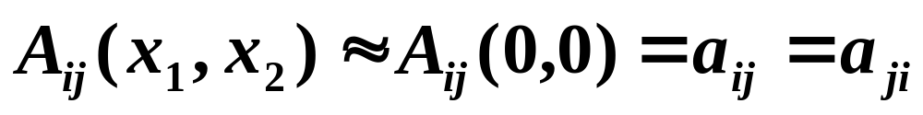
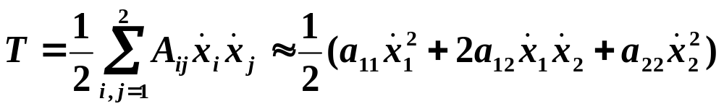
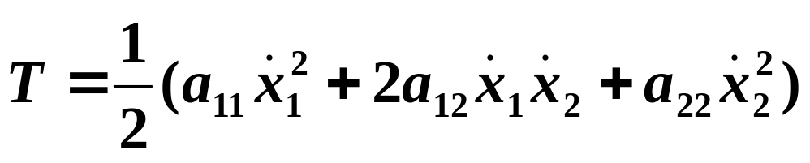

Slide 5
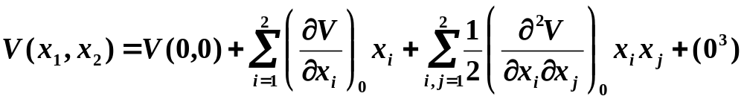
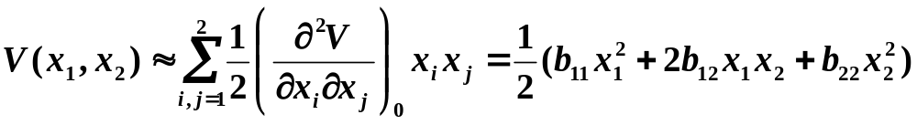
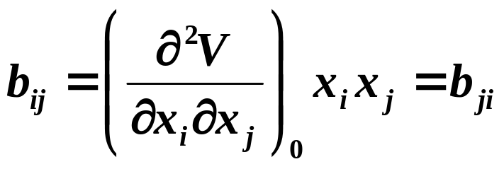
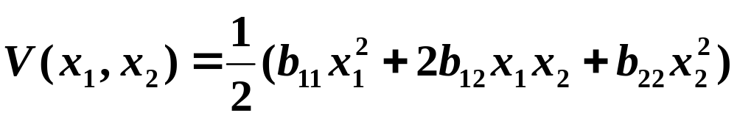
(2) 势能表达式.

Slide 6
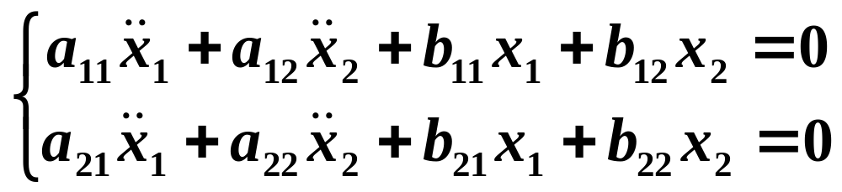
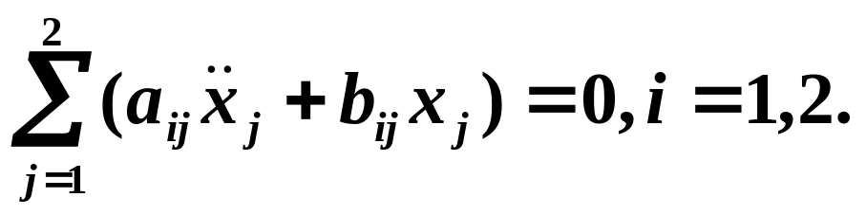
(3) 微振动体系的运动微分方程

Slide 7
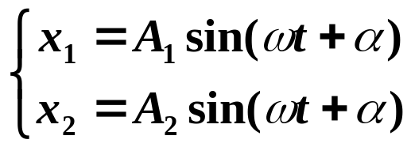
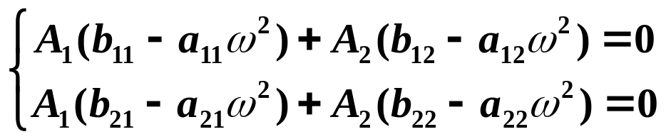
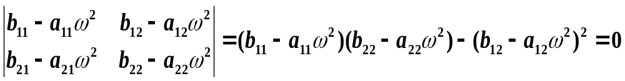
2. 求解微振动体系的运动微分方程
(1) 化为求解久期方程
这个方程称为久期方程或频率方程, 由它可确定频率ω².

Slide 8
(2) 利用现有广义坐标的线性组合, 待定系数法求简正坐标.
处理线性振动问题时, 如果选取的广义坐标能使T和V同时成为广义速度和广义坐标平方之和的形式, 那么代入拉格朗日方程就能得到可直接求解的各广义坐标互相独立的简谐振动方程. 这样选取的广义坐标称之为简正坐标或主坐标.

Slide 9
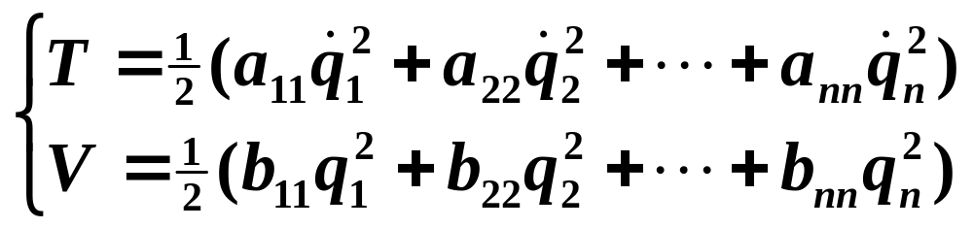
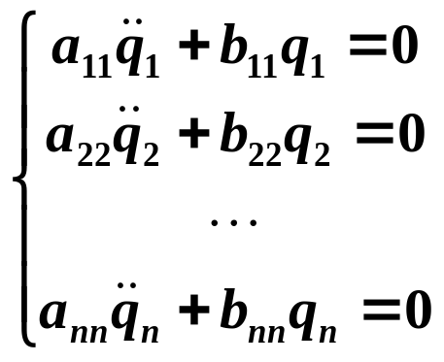
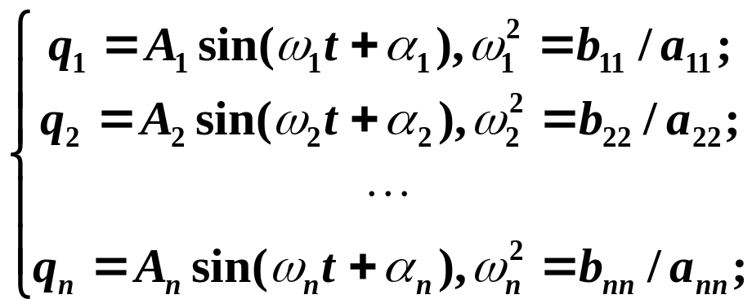
特殊形式直接求简正坐标.

Slide 10
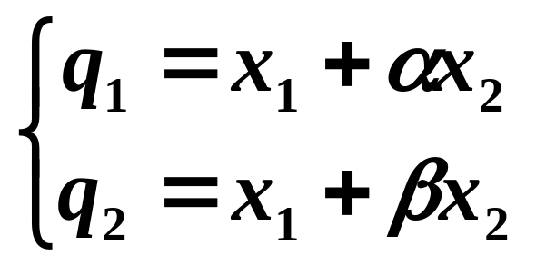
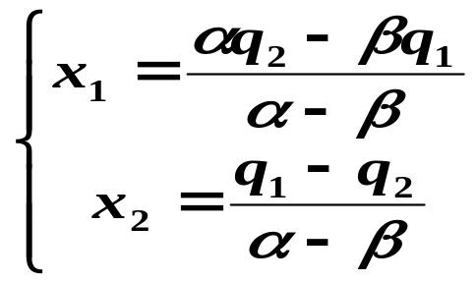
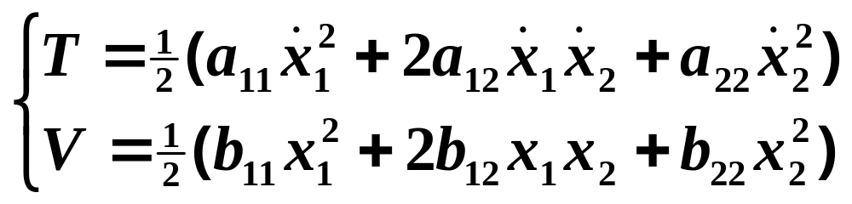
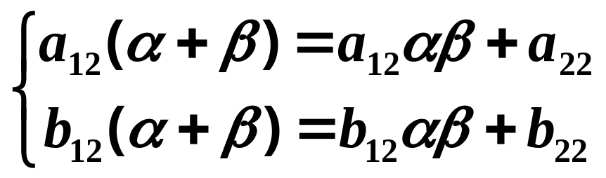
待定系数法求简正坐标.

Slide 11

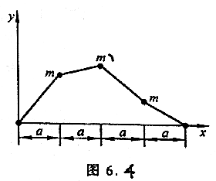
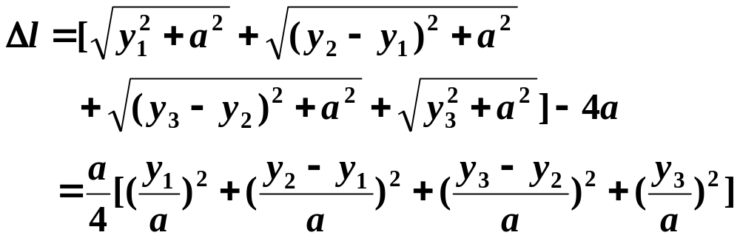
6.5 解题指导
（1）习题类型基本解法
本章习题的基本类型是已知体系所受的力及运动的某些条件，求体系
振动
频率、周期和振动方程（规律）。
基本解法：先应用拉格朗日方程建立系统的运动微分方程，然后解
方程。
（2）范例
弦的等分点上三个相同质点m的振动（P.181[例]）
解：弦的伸长量
为
（1）

Slide 12
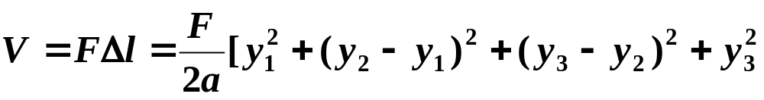
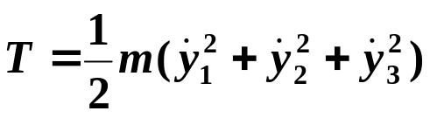
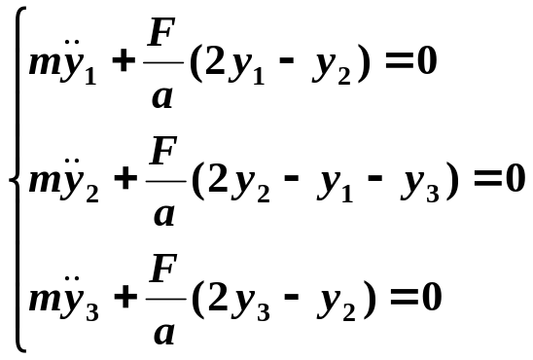
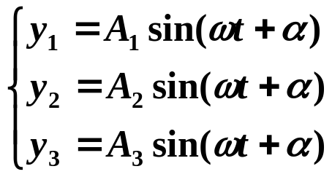
弦的弹性势能和动能为
将T、V代入拉格朗日方程得
（2）
设（2）式的特解为
（3）

Slide 13
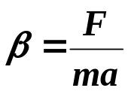
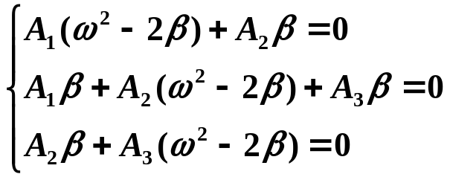
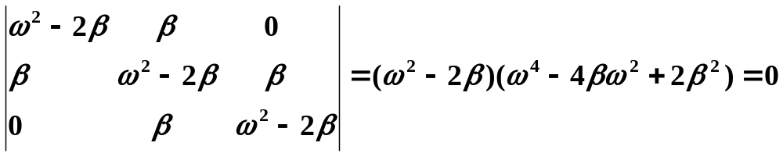
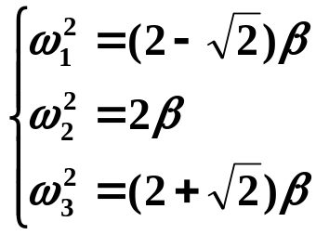
将（3）代（2），并引入
，得
（4）
（5）式有不为零的解的条件是
（5）
它的三个根为
（6）

Slide 14

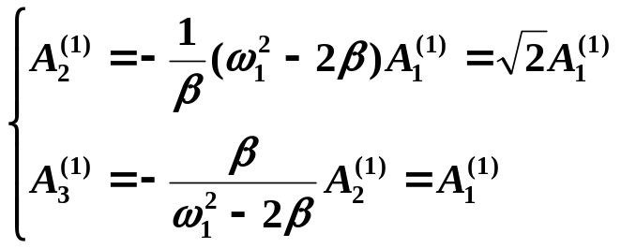
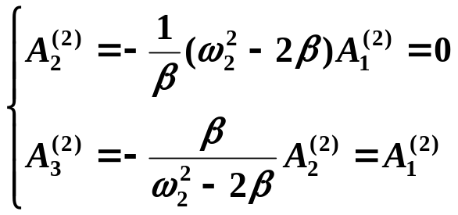
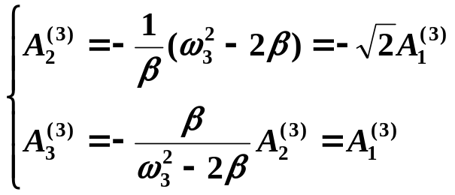
将（6）式中的
分别代入（4）式中的任意两式，可得振幅关系：
（7）
（8）
（9）

Slide 15
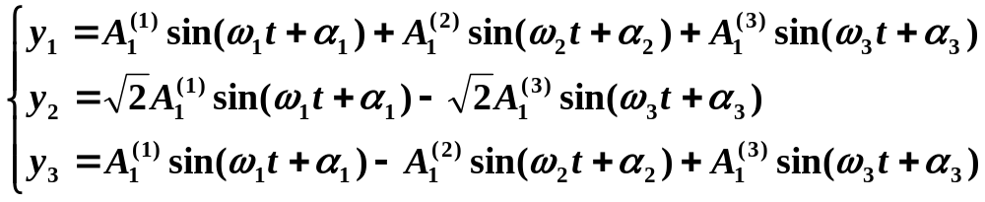


则方程（2）的通解为
（10）
式中的
和
六个常数由初始条件决定。

Slide 16
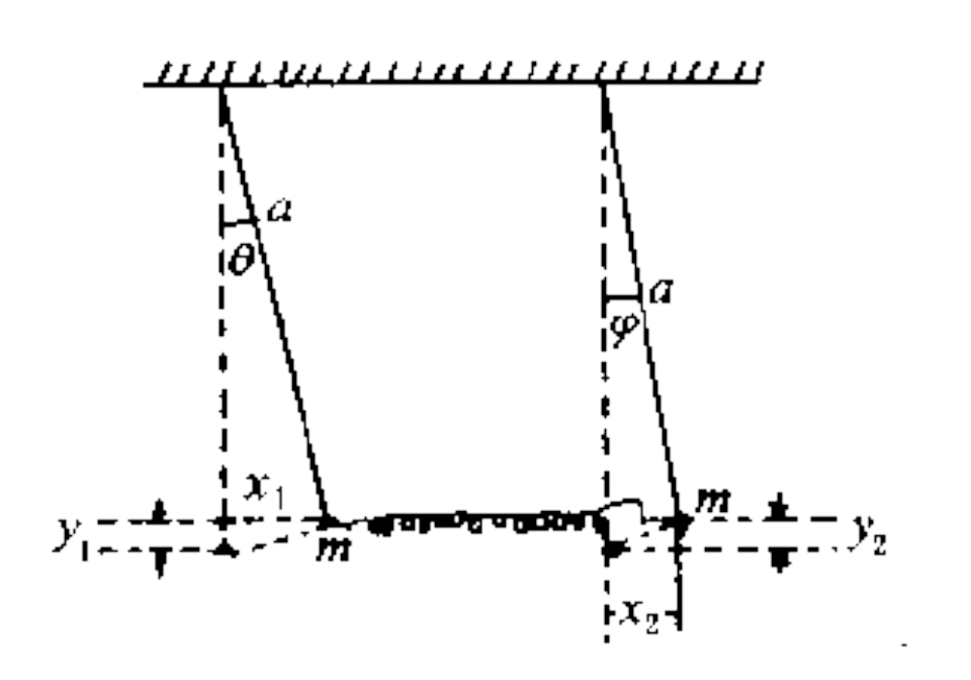
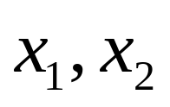
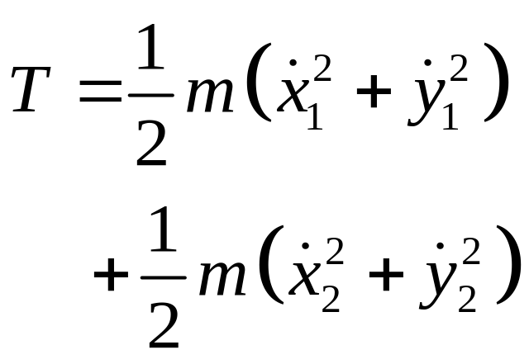
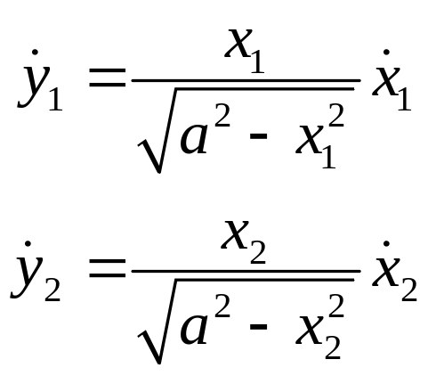
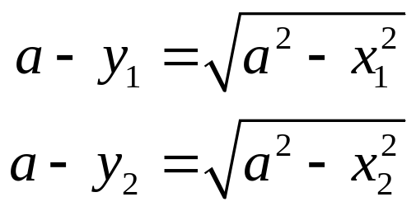
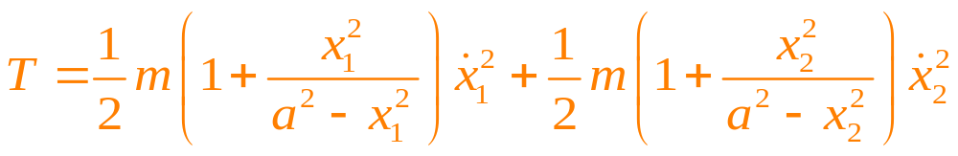
例1 耦合摆
解
选
做广义坐标

Slide 17
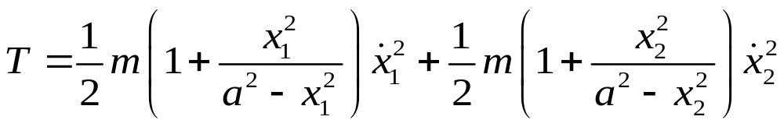
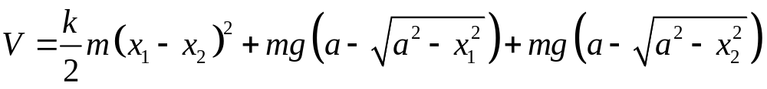
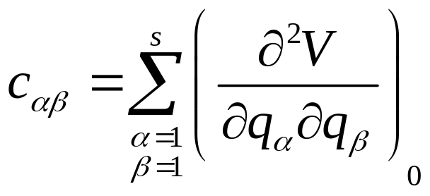
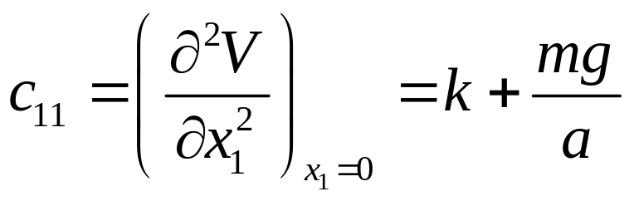
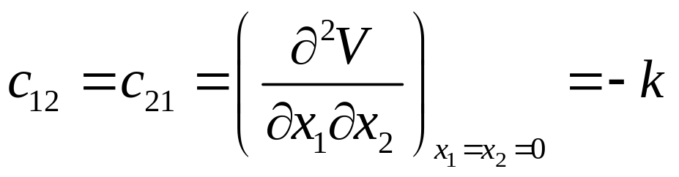
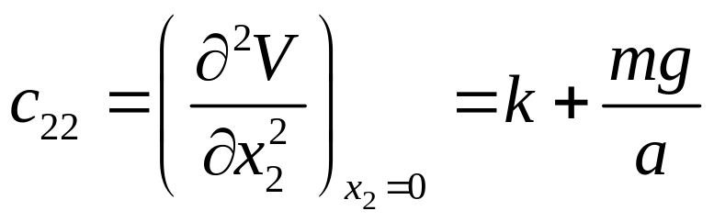

Slide 18



在平衡位置附近
代入拉氏方程，得到

Slide 19




设解的形式为
得到

Slide 20





本征值
通解为
若以
分别代入
可求出

Slide 21




令
只有4个任意常数，由初始条件定。
注：实际上此问题可以简单求解：
由

Slide 22












而
运动规律：
讨论：
1.
描述质心运动，好象弹簧不存在一样，作
单摆运动，固有频
率为
2.
描述两摆的相对摆动，
与
反向运动只有当
与
之
间有相对运动时，才有

Slide 23




例

Slide 24





Slide 25




